Slide 1
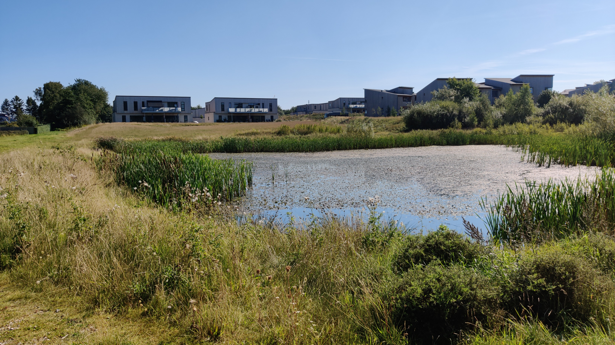
Planlægning
Opdatering af viden om våde regnvandsbassiner
EVA-Temadag: Fremtidens våde regnvandsbassin – Design og dimensionering Nyborg, 26. Februar 2026
10425231-372251224-46
Foto: NIRAS

Slide 2
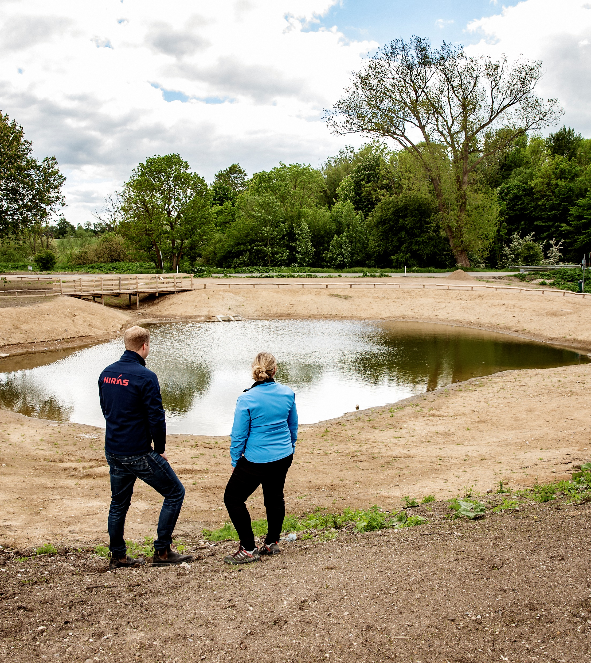
Udfordringer ifm. planlægning af våde regnvandsbassiner
Uddrag fra opgavebeskrivelsen
Ofte kommer placeringen af bassinerne, for sent ind i byudviklingsplanerne, hvilket medfører, at pladsen bliver trang i udførselsperioden og opførelsen af bassinerne besværliggøres. Placeringen af bassinerne skal typisk være lavtliggende, med passende koter i forhold til recipient, samtidig med at bassinerne ofte skal bidrage til det omkringliggende miljø…
Samtidig er det afgørende, i den tidlige planlægning at have fokus på sammenhæng mellem vandkvalitetsstyring, boligudvikling og hensyn til nature f.eks. med forbud mod specifikke byggematerialer i lokalplanen, eller fastlæggelse af maksimal bebyggelsesprocent. I dag planlægges byudvikling uden hensyntagen til, om der kan opnås udledningstilladelse…
Foto: NIRAS
Notes:
Våde regnvandsbassiner er meget pladskrævende, men i praksis kommer de ofte for sent ind i lokal- og byudviklingsplanerne. Resultatet er dårlige placeringer, manglende plads og projekter, der bliver dyre eller svære at realisere – især fordi bassiner skal ligge lavt i terrænet og samtidig leve op til krav om æstetik og rekreativ værdi.
Hvis vandhåndtering tænkes ind tidligt i planlægningen, kan vi undgå eller minimere mange problemer. Tidlig planlægning giver bedre bassinplacering, skaber et bedre grundlag for udledningstilladelse og kan samtidig skabe merværdi i form af natur, rekreative områder og robust klimatilpasning. Vandhåndtering skal derfor ses som en integreret del af arealplanlægningen – ikke som en teknisk eftertanke.
Samtidig bør der tidligt tages hensyn til vandkvalitet og recipientkrav. I dag udpeges og planlægges mange områder til byudvikling uden sikkerhed for, at udledning kan tillades, hvilket giver risiko for forsinkelser senere i projektet.
Der er stor variation i kommunal praksis, men flere kommuner kræver nu vandhåndteringsplaner i lokalplansprocessen.
Litteraturen (og de andre eksperter der har præsenteret i dag) beskriver i høj grad de tekniske løsninger – og udfordringer – men behovet for tidlig planlægning er stadig tydeligt
Hovedbudskabet er derfor enkelt: Tænk vand ind fra starten – så får vi bedre projekter, færre myndighedsproblemer og mere bæredygtige byområder.

Slide 3
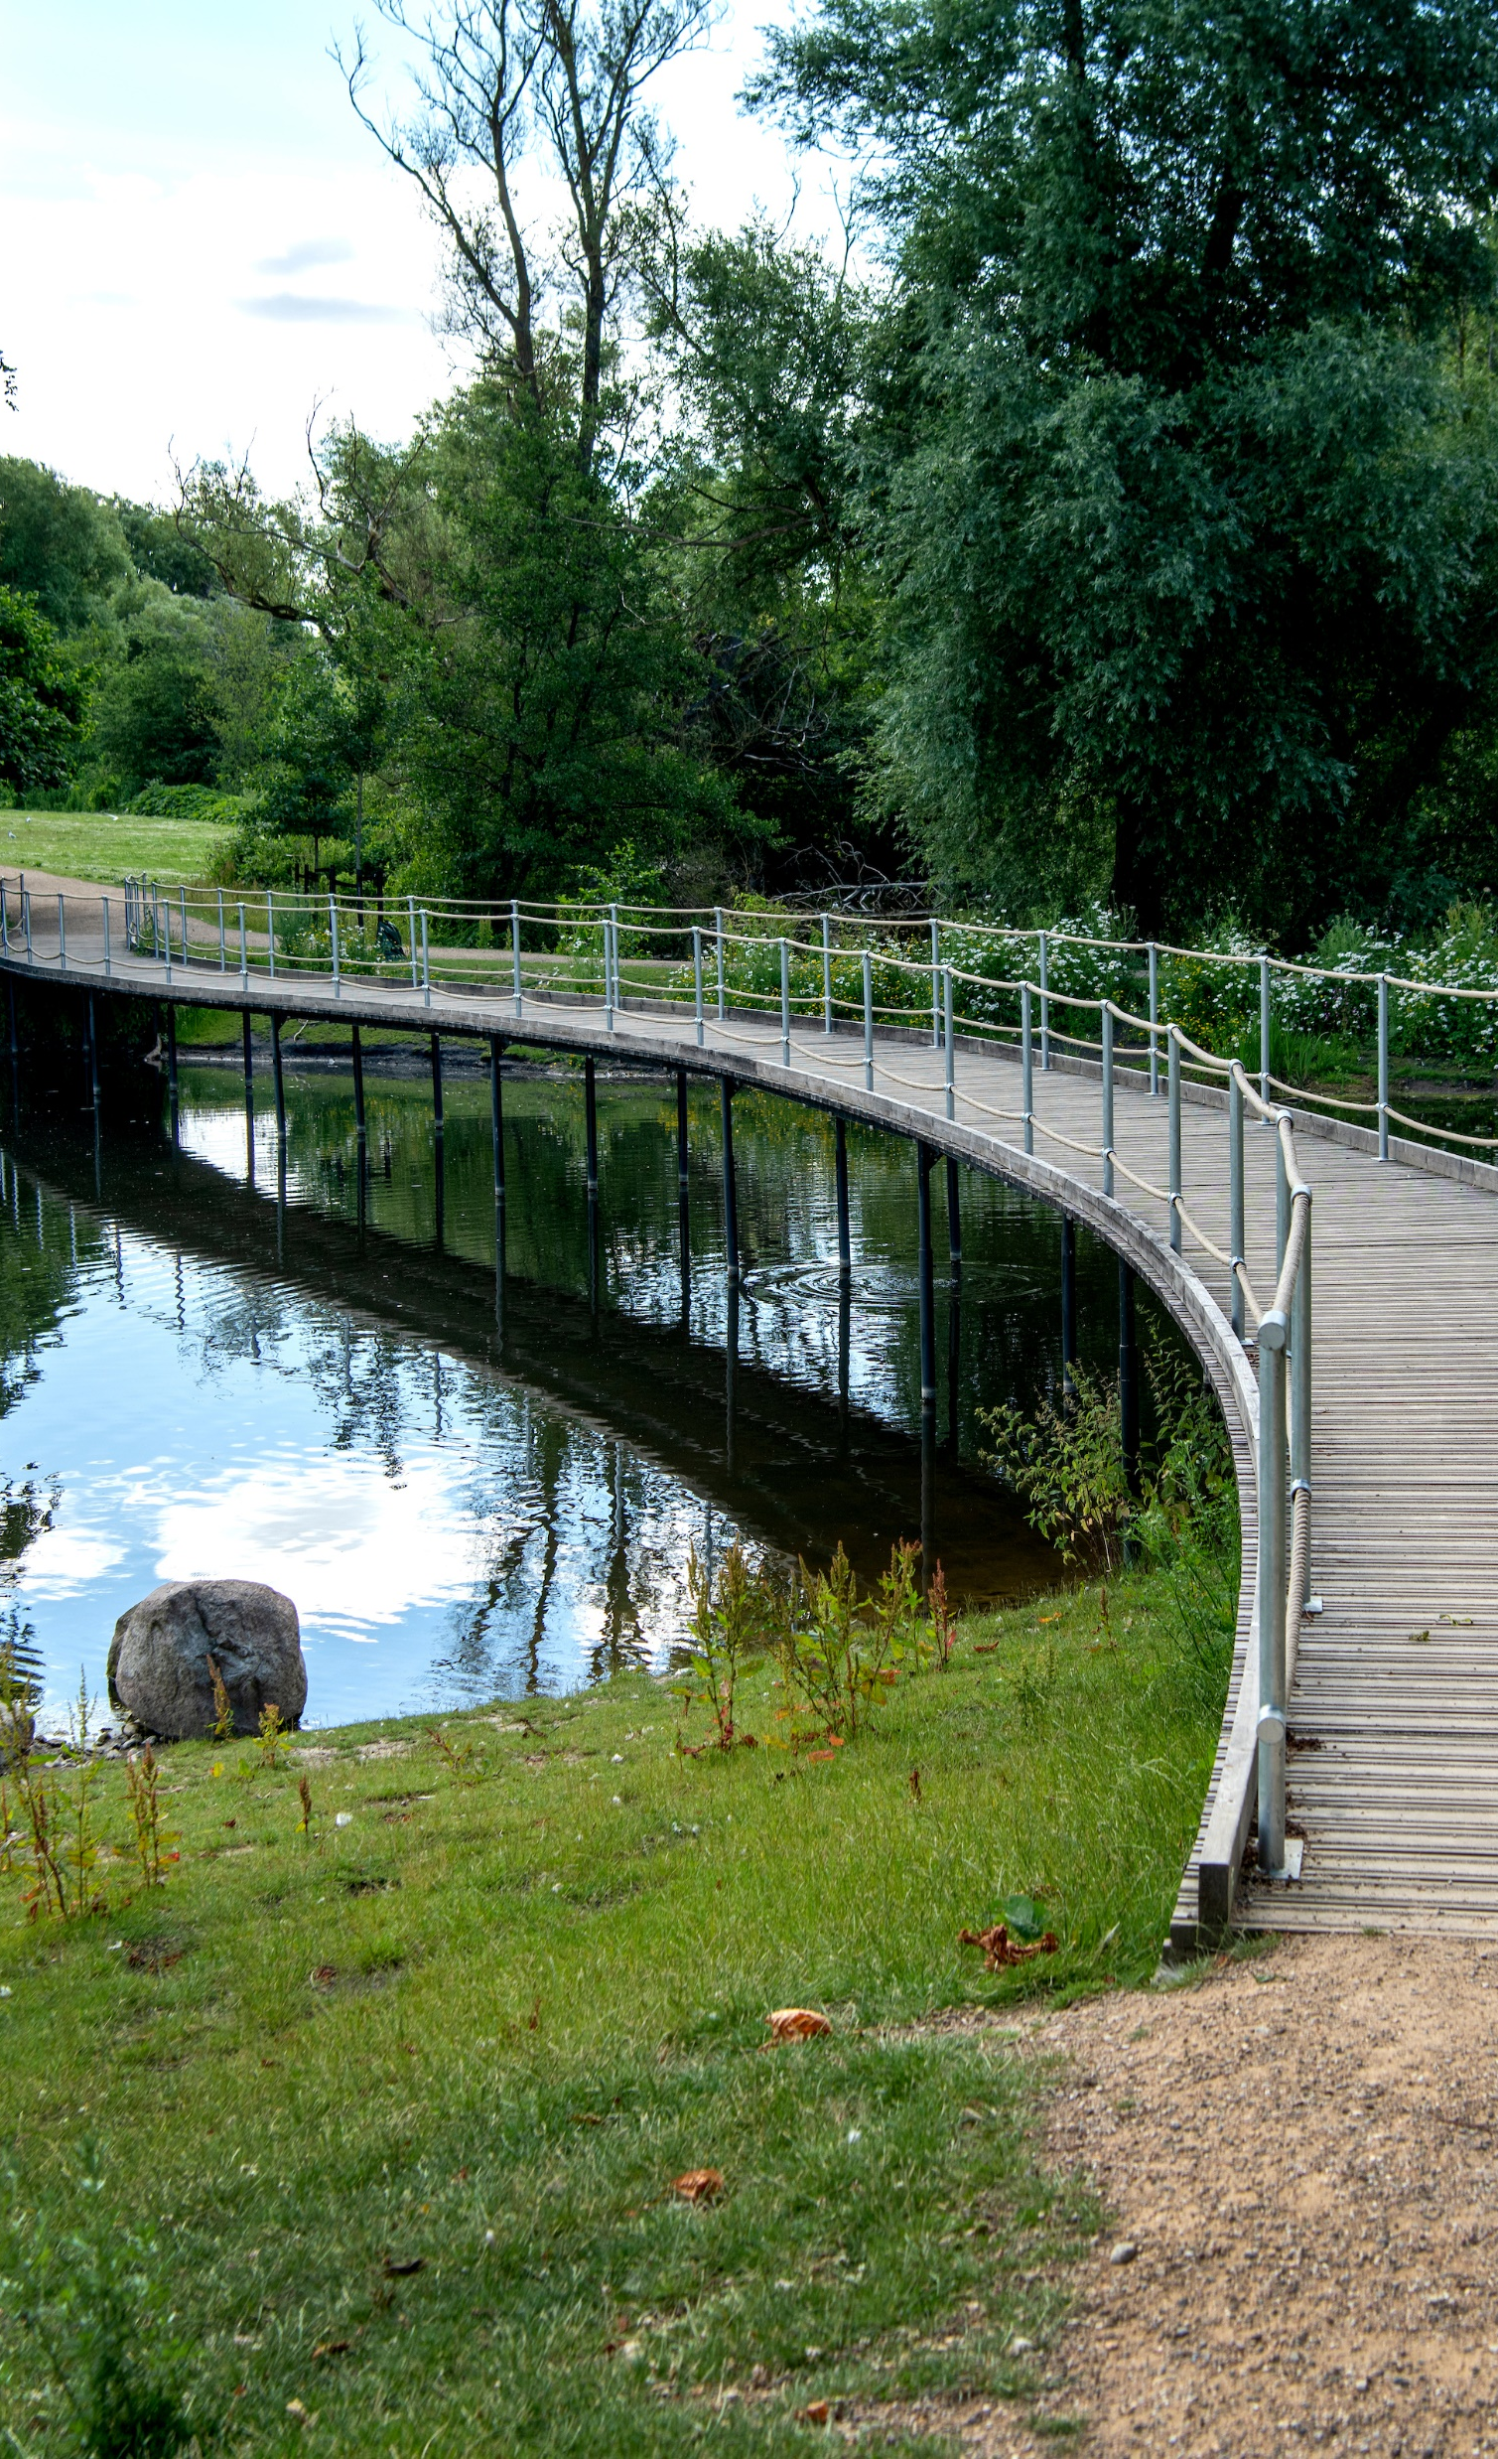
Den gode planlægningsproces skal bl.a. sikre:
Optimal placering
Tilstrækkelig arealreservation
Udnyttelse af synergier
Sammenhæng mellem vand, byudvikling og natur
Foto: NIRAS

Slide 4
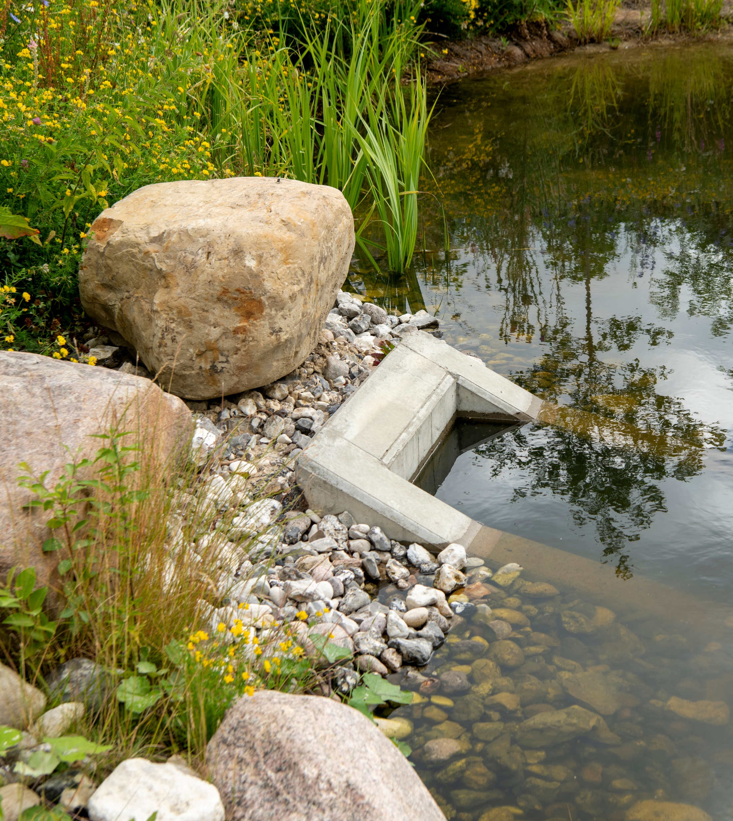
Myndighedsforhold og plangrundlag
‘I den indledende planlægning af bassinet skal det sikres, at kommunens plangrundlag for det pågældende lokalområde screenes for emner, der måtte have indflydelse på projektet. Ud fra de juridiske og tekniske forhold gældende for området, kan der være særlige planer, strategier, politikker og visioner, som er med til at sætte rammen for bassinets rolle i nærmiljøet’ (DANVA’s designguide, 2018)
Foto: NIRAS
Notes:
I DANVAs Designguide for regnvandsbassiner beskrives det: SE CITAT
Med denne beskrivelse angives det, at planlægningen af regnvandsbassiner må afvente til efter en lokalplansproces. Der er dog behov for en langt mere smidig proces, hvor vandhåndtering tænkes ind sammen med, eller endda før en vedtagelse af en lokalplan.

Slide 5






Planhierarki
I relation til planlægning af våde regnvandsbassiner
Landsplanlægning
Statslige interesse
Landsplandirektiver
Mfl.
Sektorplaner
Vandområdeplaner
Natura 2000 planer
Mfl.
Kommuneplan
Planstrategi
Lokalplan
Temaplaner
Spildevandsplan
Klimatilpasningsplan
Ikke lovkrav jf. planloven
Andre planer..
Vandhåndteringsplan
Notes:
I projektet er der arbejdet med rammerne der stilles ud fra et planhierarki, set i relation til planlægning af våde regnvandvandsbassiner – hvad er det for nogle planer, der er med til at sætte rammerne – Fra de overordnede statslige planniveauer, ned de den detaljerede konkrete planlægning, som beskrives i lokalplanerne.
Det som der især er fokus på, og hvor bassinerne planlægningen konkretiseres, er nede i spildevands-, lokaplan og vandhåndteringsplan – hvoraf sidstnævnte ikke er et retligt krav jf. planloven.
I det følgende gennemgås opmærksomhedspunkter og rammer fra de mest væsentlige planer
Evt. ny udkast til planlov – udarbejdelse af vandhåndteringer nævnes specifikt

Slide 6
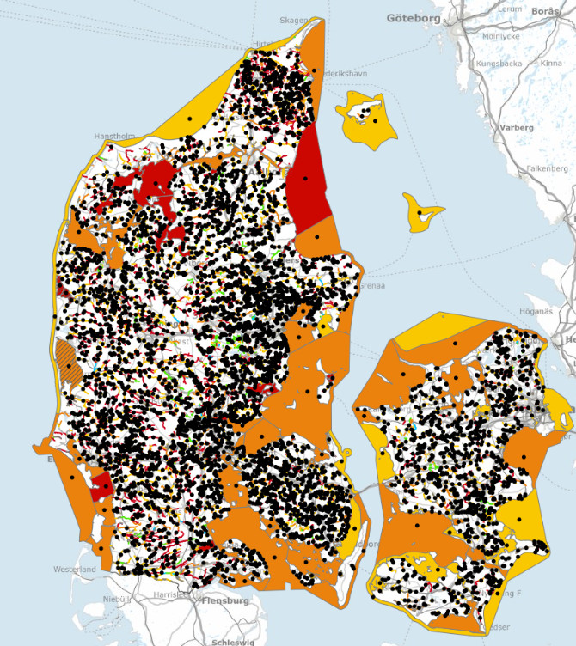
Vandområdeplanerne
Skal sikre en god tilstand i de danske vandområder i overensstemmelse med EU’s vandrammedirektiv
Fastlægger miljømål for søer, vandløb, kystvand og grundvand God økologisk og kemisk tilstand
Den økologiske og kemiske tilstand for vandområderne er vurderet
Udledningen af regnvand må ikke:
Forhindre målopfyldelse
Forringe tilstanden i recipienten
Notes:
Vandområdeplanerne er vores fælles grundlag, som vi som oftest arbejder ud fra og op i mod, når vi arbejder med at indhente en udledningstilladelse fra et projekt.
I vandområdeplanerne er den økologiske og kemiske tilstand for vandområderne vurderet, på baggrund af kvalitetselementer som f.eks. planter, fisk og nationalt specifikke stoffer.
Vandområdernes økologiske og kemiske tilstand er væsentlige at forholde sig til i den tidlige planlægningsfase. Udledningen af regnvand må ikke være til hinder for målopfyldelsen i recipienten, ligesom udledningen ikke må forringe tilstanden i recipienten.
Tilstanden og målsætningen i recipienten der udledes til, vil udgøre en væsentlig binding i forbindelse med realisering af et bassinprojekt. I forbindelse med enhver udledning af regnvand, skal der søges og udstedes en udledningstilladelse af miljømyndigheden.
Udledningstilladelsen skal netop sikre, at der kan ske målopfyldelse i recipienten. Såfremt der ikke kan gives udledningstilladelse, kan bassinprojektet ikke gennemføres. Recipientvurderinger, herunder hydraulisk og kemiske vurdering af recipienten, bør derfor udarbejdes tidligt i planlægningsfasen.

Slide 7









Kommuneplanen
Overordnet ramme
Lovpligtig plan jf. Planloven
12-årig, helhedsorienteret strategi for fysik planlægning i kommunen
Arealanvendelse
Fastlægger byudviklingsområder
Udpeget grønne og blå strukturer
Danner grundlag for lokalplaner
Retningslinjer for regnvand
Krav til håndtering af hverdagsregn
Retningslinjer for klimatilpasning og oversvømmelse
Kan stille krav til lokal tilbageholdelse af regnvand
Betydning for regnvandsbassiner
Kan angive principper for placering og udformning
Kan fremme rekreativitet
Stadig flere kommuner kræver vandhåndteringsplaner ved ny byudvikling
Notes:
Kommuneplanen er en lovpligtig plan jf. Planloven
Kommuneplanen er rettet mod den fysiske planlægning og skal ses som en langsigtet og helhedsorienteret strategi for prioritering indenfor byudvikling samt beskyttelse og benyttelse af det åbne land.
Kommuneplanen angiver arealanvendelse, herunder reservation af arealer til byudvikling samt arealer til grønne og blå områder. Kommuneplanen skal beskrive visioner om rekreativt brug af grønne og blå områder, hvor visioner og strategier videreføres i lokalplaner.
Når der planlægges for våde regnvandsbassiner, er kommuneplanen central – kan være med til at sætte de overordnede retningslinjer.
Kommuneplanen indeholder som regel afsnit (retningslinjer) omkring håndtering af regnvand i hverdagssituationer, samt retningslinjer for klimatilpasning i områder med oversvømmelsesrisiko. Retningslinjerne kan angive hensyn og krav for håndtering af hverdagsregn, såvel som oversvømmelsesrisici, som skal medtages i forbindelse med al planlægning og etablering af både kommunale og private projekter.
Eksempelvis kan retningslinjer formuleres således, at der i forbindelse med opførsel af nye boligområder, skal etableres regnvandsløsninger, så regnvand kan tilbageholdes indenfor området.
”I forbindelse med opførsel af nye boligområder, skal der etableres regnvandsløsninger, så regnvandet kan tilbageholdes inden for området” (Ringsted Kommune, 2025).
I kommuneplanen er der desuden mulighed for at specificere krav til den dokumentation, der skal udarbejdes for håndtering af regnvand i nye områder. En lang række kommuner er i de senere revisioner af kommuneplanerne, begyndt at stille krav om udarbejdelse af vandhåndteringsplaner (regnvandshåndteringsplaner, vanddisponeringsplaner mv.) ved planlægning af nye områder.

Slide 8
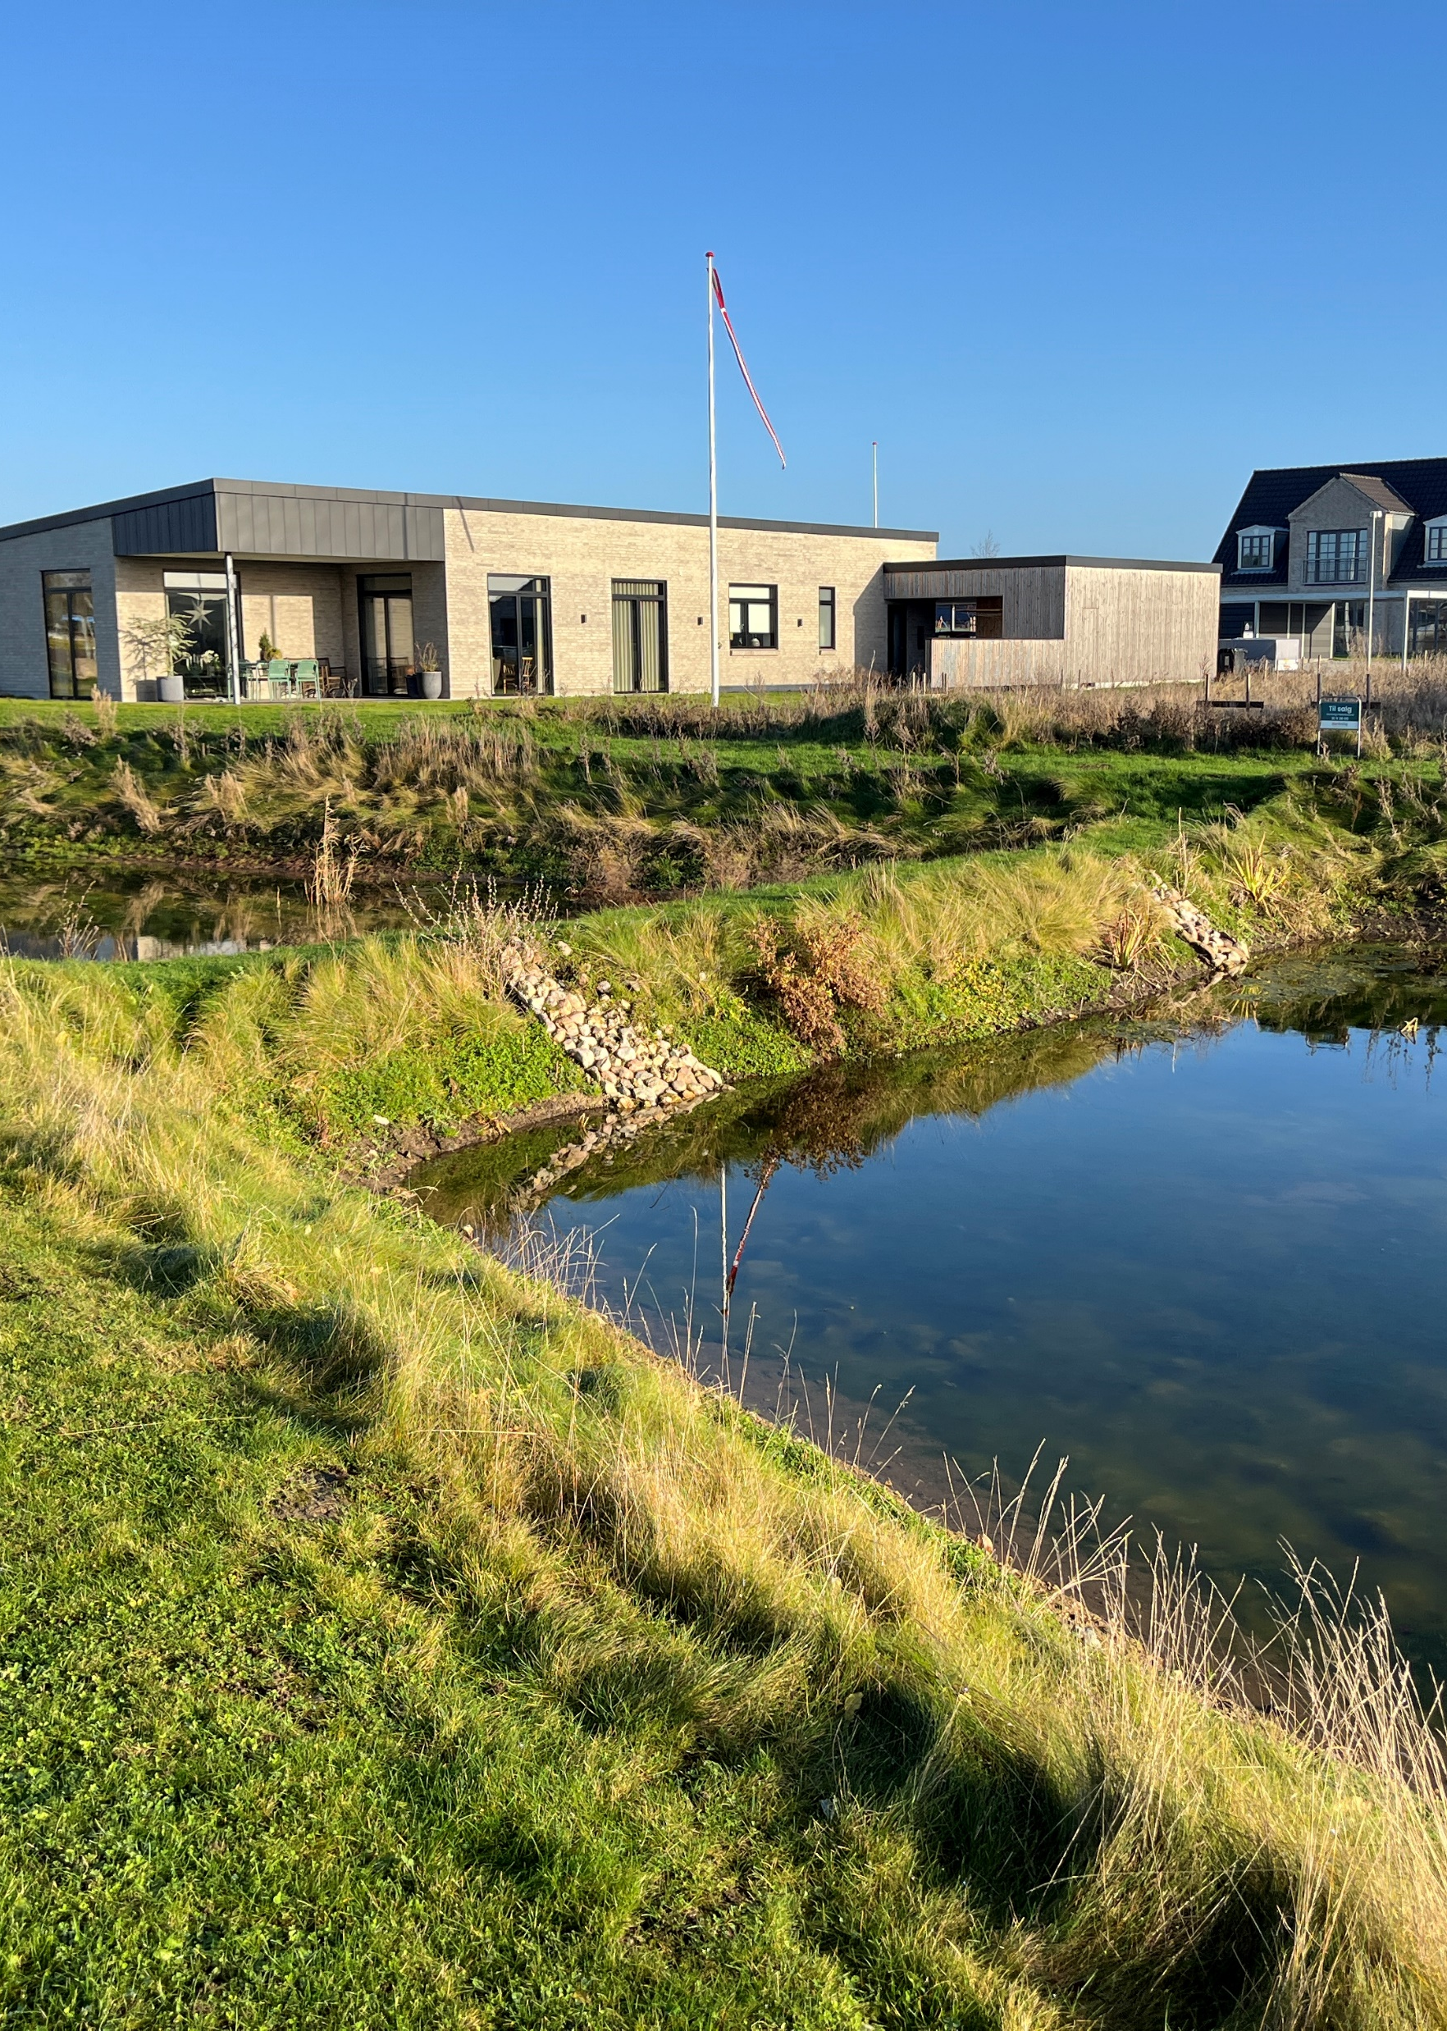



Spildevandsplan
Rammen
Fastlægger håndtering af regn- og spildevand i kommunen
Grundlag for forsyningsselskabet og deres investeringer
Serviceniveau og dimensionering
Definerer serviceniveau for regnvand
Grundlag for dimensionering af regnvandsbassiner
Kan fastlægge tekniske krav, beregningsmetoder og klima/sikkerhedsfaktorer
Afløbskoefficienter
Administrationsgrundlag og forudsætning for dimensionering af afløbssystemet
Overskridelse medfører risiko for underdimensionering
Placering af bassiner
Spildevandsplanen kan udpege bassinplaceringer
Grundlag for ekspropriation og arealreservation
Placering bør følge terræn
Notes:
Alle kommuner er forpligtet til at udarbejde en spildevandsplan jf. Miljøbeskyttelsesloven. I spildevandsplanen fastlægges håndteringen af spildevand og regnvand i kommunen. Spildevandsplanen er bindende for forsyningsselskabet og danner grundlag for deres investeringsplanlægning. Spildevandsplanen skal respektere de retningslinjer der stilles i kommuneplanen.
Fastlæggelse af serviceniveau → Grundlag for dimensioneringsforudsætninger
Flere kommuner beskriver direkte i spildevandsplanen, eller bilag hertil, hvordan regnvandsbassiner skal dimensioneres og designes – Eller henviser til forsyningsselskabets dimensioneringspraksis/retningslinjer → Heri kan der beskrives tekniske specifikationer, beregningsværktøjer og beregningsfaktorer
- Obs på detaljegrad – forsyningerne har metodefrihed, hvorfor detaljeringsgraden af tekniske specifikationer i spildevandsplaner er varierende.
Afløbskoefficienter er ligeledes en del af grundlaget for dimensionering af bassiner → Angiver hvor stort et areal der reelt er tilsluttet afløbssystemet og afleder til bassinet.
Maksimalt tilladelige afløbskoefficienter i SPV-planen udgør et administrationsgrundlag for udstedelse af tilslutningstilladelser og udledningstilladelser.
Hvis de udstedte afløbskoefficienter overskrides, vil forudsætningerne for dimensioneringen af afløbssystemet og bassinerne skrides
- Medfører for store udledninger til recipienten og risiko for skader på denne
- Risiko for opstuvninger i afløbssystemet
I bassinsammenhæng er spildevandsplanen et aftalegrundlag der udpeger, hvor der kan placeres tekniske anlæg, herunder regnvandsbassiner. Spildevandsplanen danner grundlag for, at arealer kan eksproprieres til regnvandshåndtering mv. Udpegningerne kan være mere eller mindre konkrete og enten vist som punkter eller udstrækninger i form at arealer. Flere kommuner har i kortmaterialet udarbejdet til spildevandsplanerne, udpeget placeringer af bassiner.
Ved udpegning af fremtidige regnvandsbassiner i spildevandsplanen, er det væsentlig at gøre sig overvejelser omkring placeringerne heraf. Regnvandsbassiner skal som udgangspunkt placeres i de topografiske laveste punkter i et rojektområde, og arealer der skal kloakeres, bør kunne afledes dertil ved gravitation. I udpegningen bør der være øje for de lokale terrænforhold for at minimere terræntilpasning og jordmængder. Desuden skal der være fokus på risiko og dermed konsekvenser ved skybrud og overløb.

Slide 9
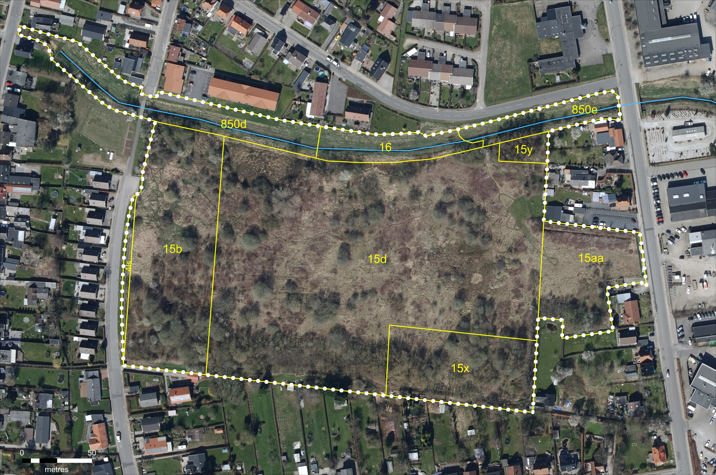

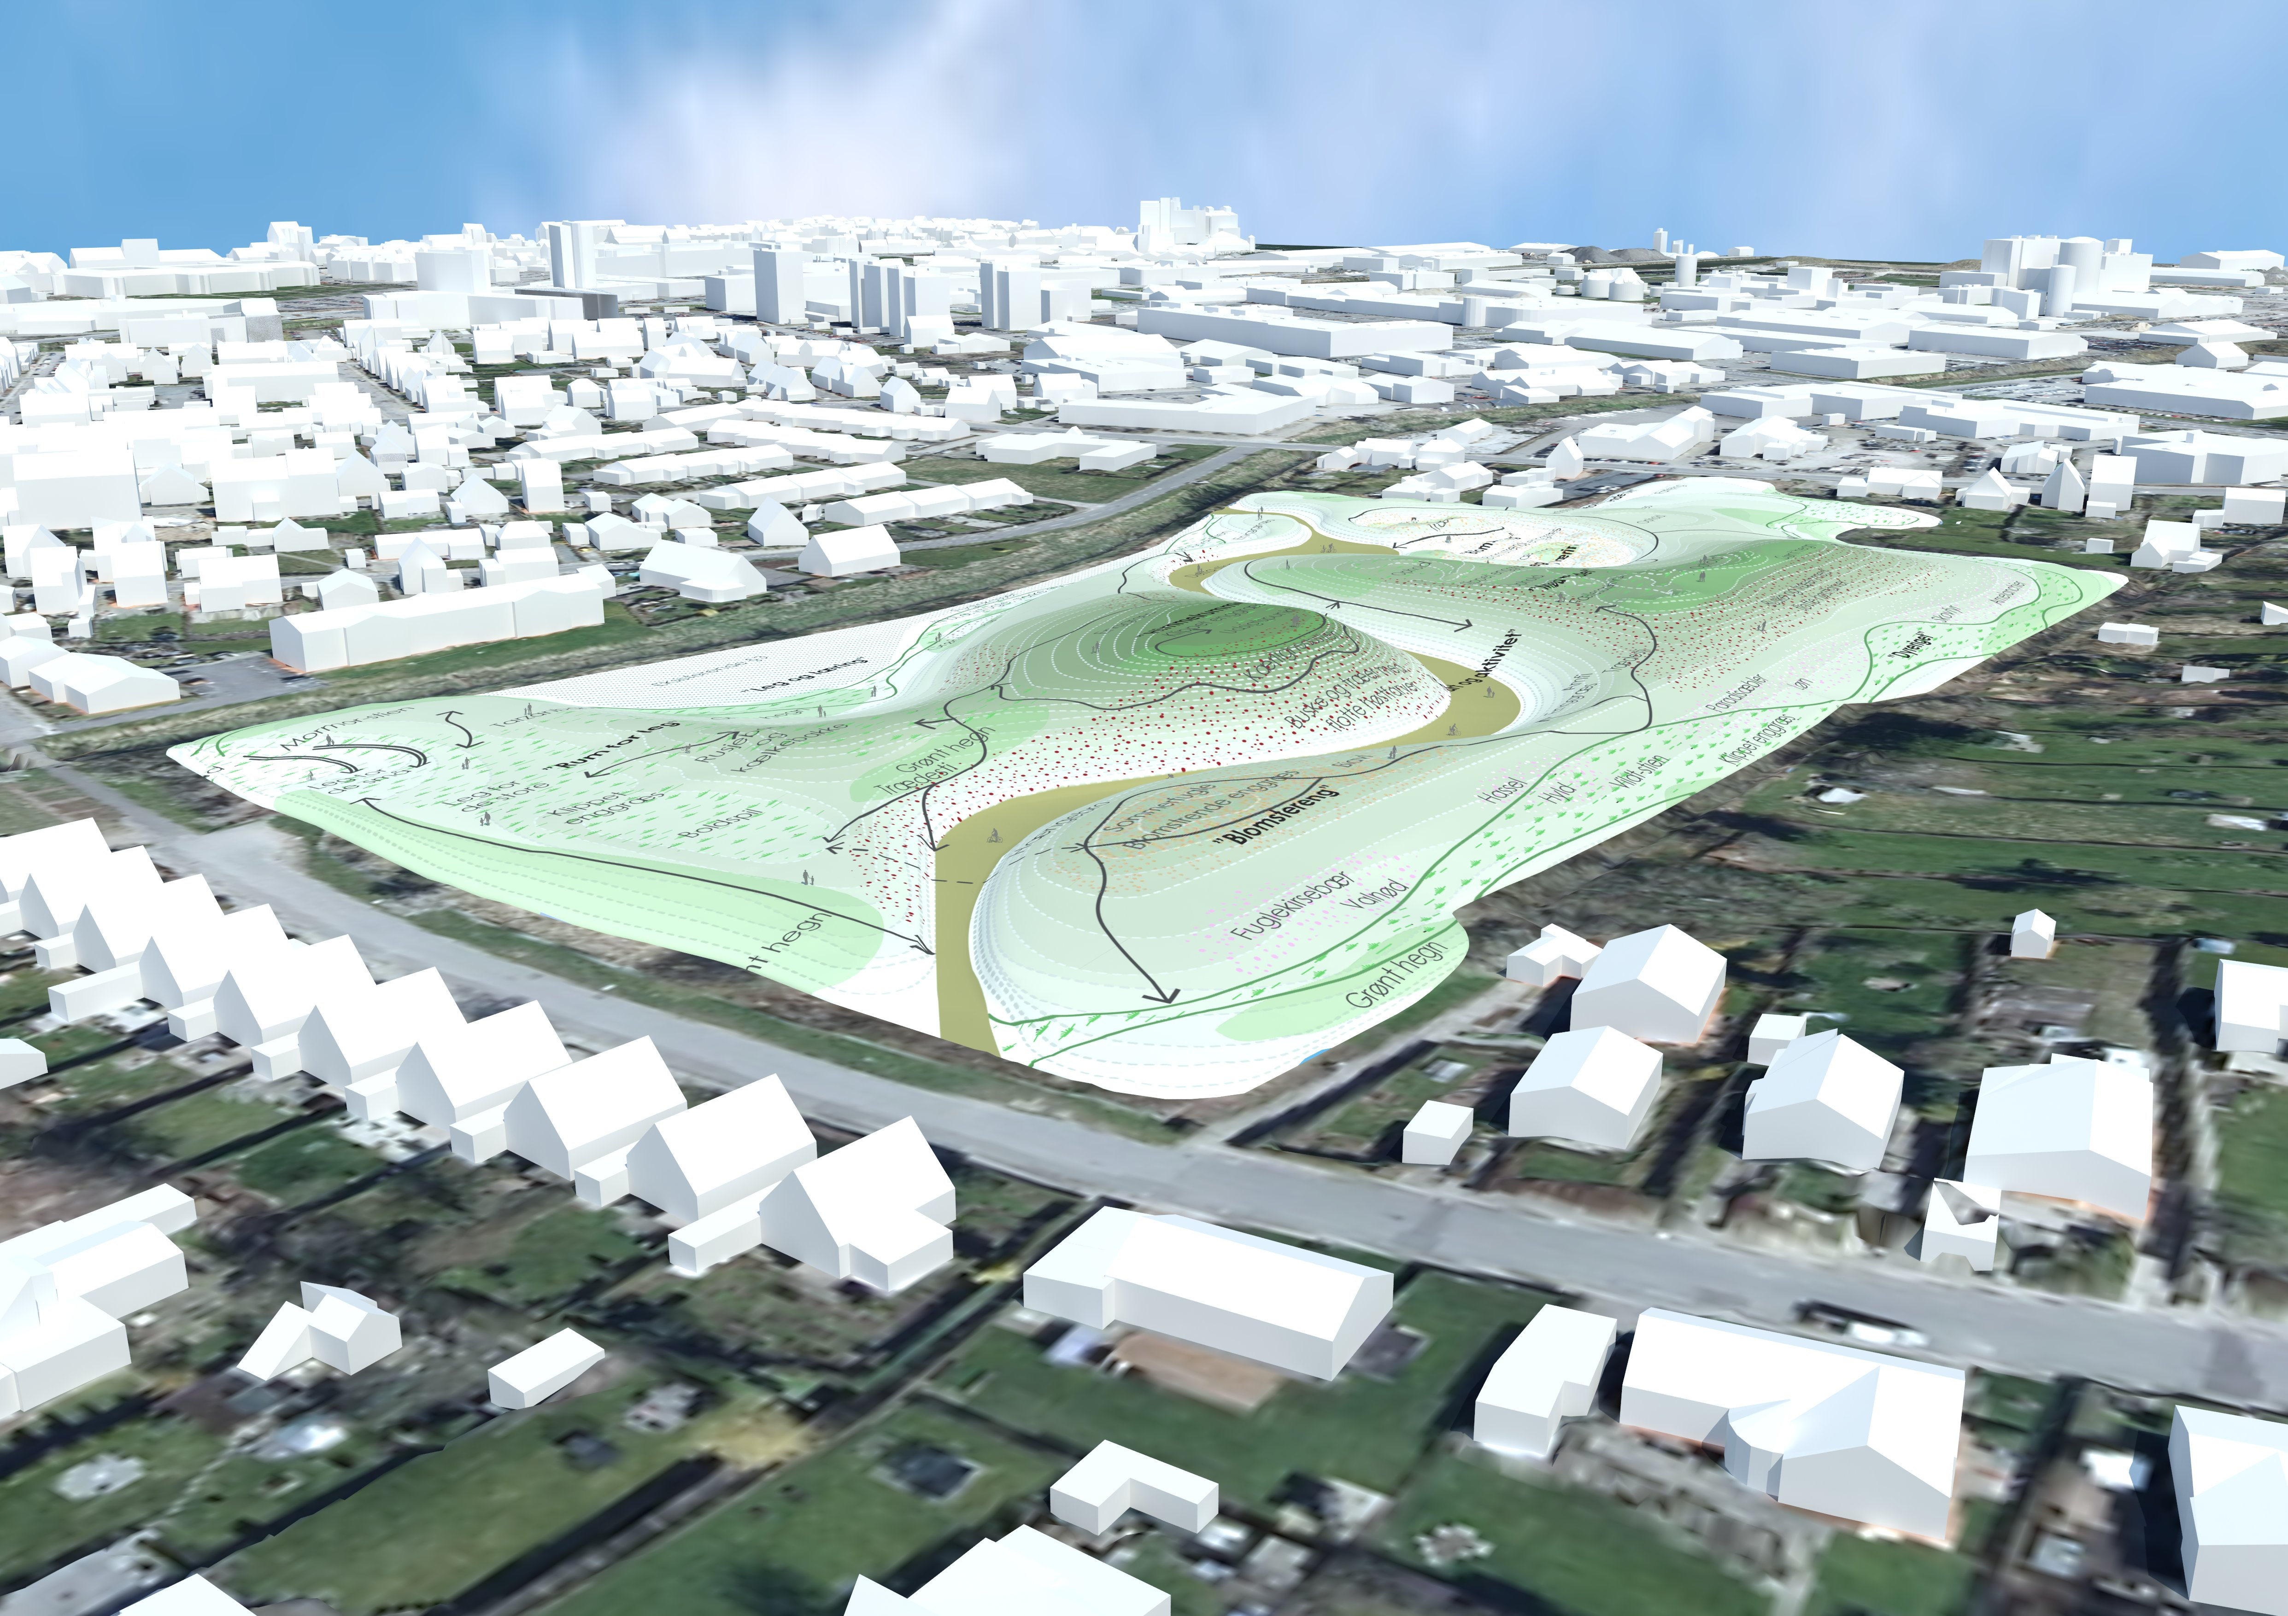


Lokalplan
Juridisk bindende plan
Fastlægger konkrete rammer for et område
Bestemmer bebyggelse, tekniske anlæg og grønne områder
Skal være i overensstemmelse med overordnede planer
Betydning for regnvandsbassiner
Kan fastlægge placering, udtrækning og udformning
Kan stille krav til skråninger, beplantning, rekreativitet mv.
Tekniske og miljømæssige krav
Recipientens hydraulisk kapacitet → Afløbstal
Regulering af materialevalg for at reducere forurening
Øget fokus på opnåelse af udledningstilladelse
Væsentlige opmærksomhedspunkter
Arealreservation skal ske på et konkret grundlag
Tidlig recipientvurdering – hydraulisk og kemisk – Dialog med myndighed!
Strammere krav til hydraulik og vandkvalitet giver større bassiner
Fotos: NIRAS
Notes:
En lokalplan er den juridisk bindende plan, der fastlægger de konkrete rammer for et afgrænset område. Lokalplanen fastlægger bl.a. hvordan arealer må anvendes og bebygges, samt hvilke tekniske anlæg, veje, stier og grønne områder mv. der skal etableres.
Det skal sikres, at lokalplanen forankres i de højereliggende planer i kommunens planhierarki, dvs. kommuneplan og spildevandsplan
I relation til regnvandsbassiner, kan lokalplanen bl.a. fastlægge, at et område reserveres til regnvandsbassin, som teknisk anlæg eller til rekreativt formål med klimatilpasning.
I lokalplanen defineres bassinets placering og udstrækning visuelt på kort, samt de detaljerede specifikationer som koter, skråningsanlæg og eventuel beplantning
Således stor mulighed for at regulere på de fysiske rammer i lokalplanen!
Lokalplaner er historisk vedtaget uden særlig hensyntagen til, hvorvidt det er muligt at opnå en udledningstilladelse for det regnvand, som skal håndteres fra lokalplansområdet. Et øget fokus på recipienternes tilstand betyder, at muligheden for opnåelse af udledningstilladelse bør undersøges i forbindelse med lokalplansarbejdet.
Gennem det seneste årti, har der været stor opmærksomhed omkring udfordringer med at opnå udledningstilladelser, hvor de konkrete udfordringer har haft skiftende fokus. I perioden fra 2010 til starten af 2020’erne, har fokus i høj grad været på hydraulisk kapacitet og belastning på recipienten fra udledningen af regnvand fra våde regnvandsbassiner. Bygherrer har i højere grad mødt strengere krav til afløbstal, hvilket medfører større regnvandsbassiner. Lavere afløbstal medfører større regnvandsbassiner og dermed større arealudlæg.
Gennem de seneste år, er der yderligere kommet et stort fokus på miljøfarlige forurenende stoffer i regnvandet, og hvordan dette tilbageholdes i våde regnvandsbassiner.
Med lokalplanen har kommunen mulighed for at begrænse/forbyde anvendelse af specifikke byggematerialer, aktiviteter mv., der kan bidrage med miljøfarlige forurenende stoffer til regnvandet, og i sidste ende til vandmiljøet. Forbud mod at anvende zink, bly og kobber i tagmaterialer, nedløbsrør og tagrender er eksempler på dette.
Væsentlige opmærksomhedspunkter der skal være med til at sikre, at en vedtaget lokalplan principielt vil kunne gennemføres:
- Arealreservation skal ske på et konkret grundlag
- Det er nødvendigt med en tidlig recipientvurdering – hvad er tilstanden, hvor meget skal vi forventeligt kunne rense, kan vi klare det med et vådt bassin – afløbstallet er med til at definere størrelsen på bassiner
- De strammere krav til hydraulik og vandkvalitet giver større bassiner

Slide 10
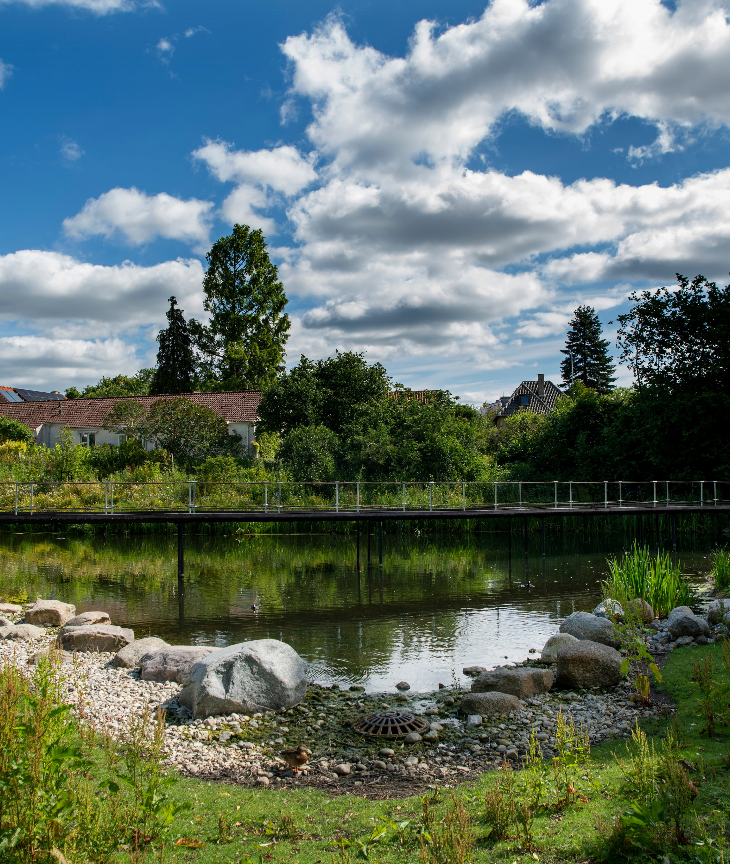




Vandhåndteringsplan
Ikke et krav – men et stærkt værktøj
Anvendes af kommune og bygherrer til at planlægge vandhåndtering
Input til (og afhængig af) lokalplanen
Udarbejdelse af vandhåndteringsplan kan kræves jf. Kommuneplan
Formål
Beskriver håndtering af vandkilder – i status og plan
Afdækker hverdags- og ekstremregn
Afklare ansvar i planlægning- anlægs- og driftsfasen
Betydning for regnvandsbassiner
Sikrer tidlig og tilstrækkelig arealreservation til bassiner
Skal tilpasses recipientkrav og serviceniveau
Proces og opdatering
Væsentlige bindinger og risici skal indskrives i lokalplanen
En godkendt vandhåndteringsplan bør være en forudsætning for en godkendt lokalplan
Ændringer i grundlaget skal indarbejdes i vandhåndteringsplanen ved revision
Foto: NIRAS
Notes:
En vandhåndteringsplan er ikke et retligt bindende dokument og er heller ikke et krav jf. planloven. Vandhåndteringsplaner er et stærkt værktøj, både for kommunen og bygherre.
I kommuneplanen er der mulighed for at stille krav om udarbejdelse af vandhåndteringsplaner for nye lokalplansområder
En vandhåndteringsplan skal udarbejdes efter principper, der har ophæng i de overordnede planer som kommuneplan og spildevandsplan. Herudover skal vandhåndteringsplanen udarbejdes ud fra det grundlag, som foreligger i lokalplanen såsom situationsplaner, befæstelsesplaner mv. Vandhåndteringsplaner udarbejdes som baggrundsmateriale til lokalplaner og illustrerer og beskriver, hvor regnvandsbassiner placeres mest optimalt. Der er således et loop mellem vandhåndteringsplaner og lokalplanen, for at få de gensidige afhængigheder indarbejdet.
Eksempelvis skal størrelsen på et regnvandsbassin i en vandhåndteringsplan, fastlægges med det grundlag der vedtages i lokalplanen, dvs. bebyggelsesplan, situationsplan og befæstelsesgrader/plan
En vandhåndteringsplan skal beskrive, hvordan regnvand, spildevand, vandløb og søer, hav og grundvand håndteres i dag, og hvordan det planlægges at blive håndteret i fremtiden ifm. gennemførelse af et projekt, f.eks. en ny lokalplan.
Ift. håndtering af regnvand, skal vandhåndteringsplanen godtgøre, hvordan der håndteres for både hverdags- og ekstremregn
Som en del af vandhåndteringsplanen beskrives ansvaret i planlægnings- anlægs og driftsfasen.
ROLLEFORDELING VENDER VI TILBAGE TIL
For bassiner, eller anden vandhåndtering, skal der i planen afsættes tilstrækkelig areal til håndtering af hverdagsregn inden for projektområdet, hvilket drejer sig om eks. afsætning af nødvendige arealer til regnvandsbassiner samt at arealerne ligger hensigtsmæssigt.
Regnvandsbassiner skal tilpasses recipientkrav og serviceniveau – derfor er det væsentligt, at der indgås en dialog med myndigheden så tidligt som muligt, for at få de grundlæggende rammer og krav på plads.
Flere kommuner arbejder i dag med vandhåndteringsplaner, ifm. nye lokalplanområder. Flere kommuner har i dag udarbejdet vejledninger og krav til indholdet af vandhåndteringsplaner.
Vandhåndteringsplaner er afhængig af rammerne fra lokalplanen – situationsplaner, bebyggelsesplaner mv. De væsentlige bindinger, arealreservationer, risici mv. skal indskrives i lokalplanen. Det bør således også være en forudsætning for godkendelse af lokalplanen, at vandhåndteringsplanen kan godkendes.
Ændringer i grundlaget (lokalplan eller højere, forudsætning o.l.), skal medfører en revision af vandhåndteringsplanen.

Slide 11
Ejerskab og rollefordeling i bassinprojekter og vandhåndteringsplaner
Ansvarlig for udarbejdelse af vandhåndteringsplan
Krav kan stilles jf. Planlovens §13
Ansvar vedr. myndighedsansøgning afhænger af kloaktype jf. spildevandsplan
Godkendelse af vandhåndteringsplan
Udsteder udledningstilladelse og øvrige godkendelser
Myndighed
Forsyningsselskab
Borgere og øvrige interessenter
Private eller kommunale udviklere
Afhænger af kloakeringstype jf. spildevandsplan. Ved separatkloak skal forsyningen håndtere regnvand til serviceniveau og skal inddrages tidligt i processen med vandhåndteringsplanen
Ansvar vedr. myndighedsansøgning afhænger af kloaktype jf. spildevandsplan
Ønsker om rekreativitet og merværdi
Grundejerforeninger kan overtage (dele af) driften
Notes:
Gennemførslen af et bassinprojekt, kræver involvering af mange parter og interessenter, herunder myndighed, private udviklere og forsyningsselskab. Herudover kan der være eksterne interessenter (borgere mv.), der kan have ønsker og input til det konkrete projekt.
Ift. rollefordelingen ifm. bassinprojekter og vandhåndteringsplaner for nye områder, har interessenterne forskellige roller, afhængig af projektets rammer.
Det vil være udvikleren, uanset om det er kommunal eller privat, som skal udarbejde og finansiere vandhåndteringsplanen. Dette er med ophæng i Planlovens §13, der giver kommunalbestyrelsen hjemmel til at forlange, at udvikler udarbejder en vandhåndteringsplan som teknisk bistand til lokalplanlægningen. Vandhåndteringsplanen godkendes af myndigheden.
Forsyningsselskabets rolle i forbindelse med vandhåndteringsplaner og nye udviklingsområder, afhænger af områdets fremtidige kloakeringstype, som angives i spildevandsplanen. Hvis området er udlagt til separatkloak, er det forsyningsselskabet der varetager håndteringen af regnvand op til den dimensionsgivende regn. Det kan være i forsyningsselskabets interesse selv at etablere eller overtage systemet, hvis dette er dimensioneret efter forsyningsselskabets dimensioneringskriterier. Dette skal afklares tidligt i processen, hvorfor det er vigtigt at forsyningsselskabet inddrages tidligt. Hvis området er udlagt som spildevandskloakeret området, skal udvikler selv håndtere regnvandet.
Ansvar for ansøgning om myndighedsgodkendelser, afhænger ligeledes af kloaktypen i området.
Slutteligt kan borgere og andre interessenter (nuværende og fremtidige i nye områder) have ønsker om rekreativitet og merværdi ved anlæggelse af bassiner.
Deruodver kan grundejerforeninger i nye område skulle overtage driften af (dele af) anlægget – igen afhængig af kloakeringstype jf. spildevandsplan.

Slide 12
Planlægningsprocessen i faser
Opstart
Behov for regnvandsbassin identificeres
Grundlag
Projektet afklares I forhold til planhierarkiet: Kommuneplan, spildvandsplan mv.
Bassinplacering, arealreservation og vandhåndteringsprincipper fastlægges i lokalplanen pba. Vandhåndteringsplan
Myndighed
Ansøgning om nødvendige tilladelser. Anlægsprojekt kan ikke opstartes inden nødvendige tilladelser er i hus
Formål: tidlig erkendelse af bassinbehov og reservation af areal I planlægningen
Formål: Fastlægge de planmæssige rammer og bindinger
Lokalplan
Afklaring
Projektets planmæssige, fysiske og miljømæssige rammer afdækkes. Behov for kvalificering af viden kortlægges/igangsættes.
Formål: At dokumentere, at bassinprojektet er realiserbart ift. plangrundlag og recipientkrav
Formål: Juridisk sikring af en realiserbar løsning hvor krav til arealudlæg, recipient, rekreative funktioner mv. Koordineres mellem udvikler, myndighed og forsyning

Slide 13


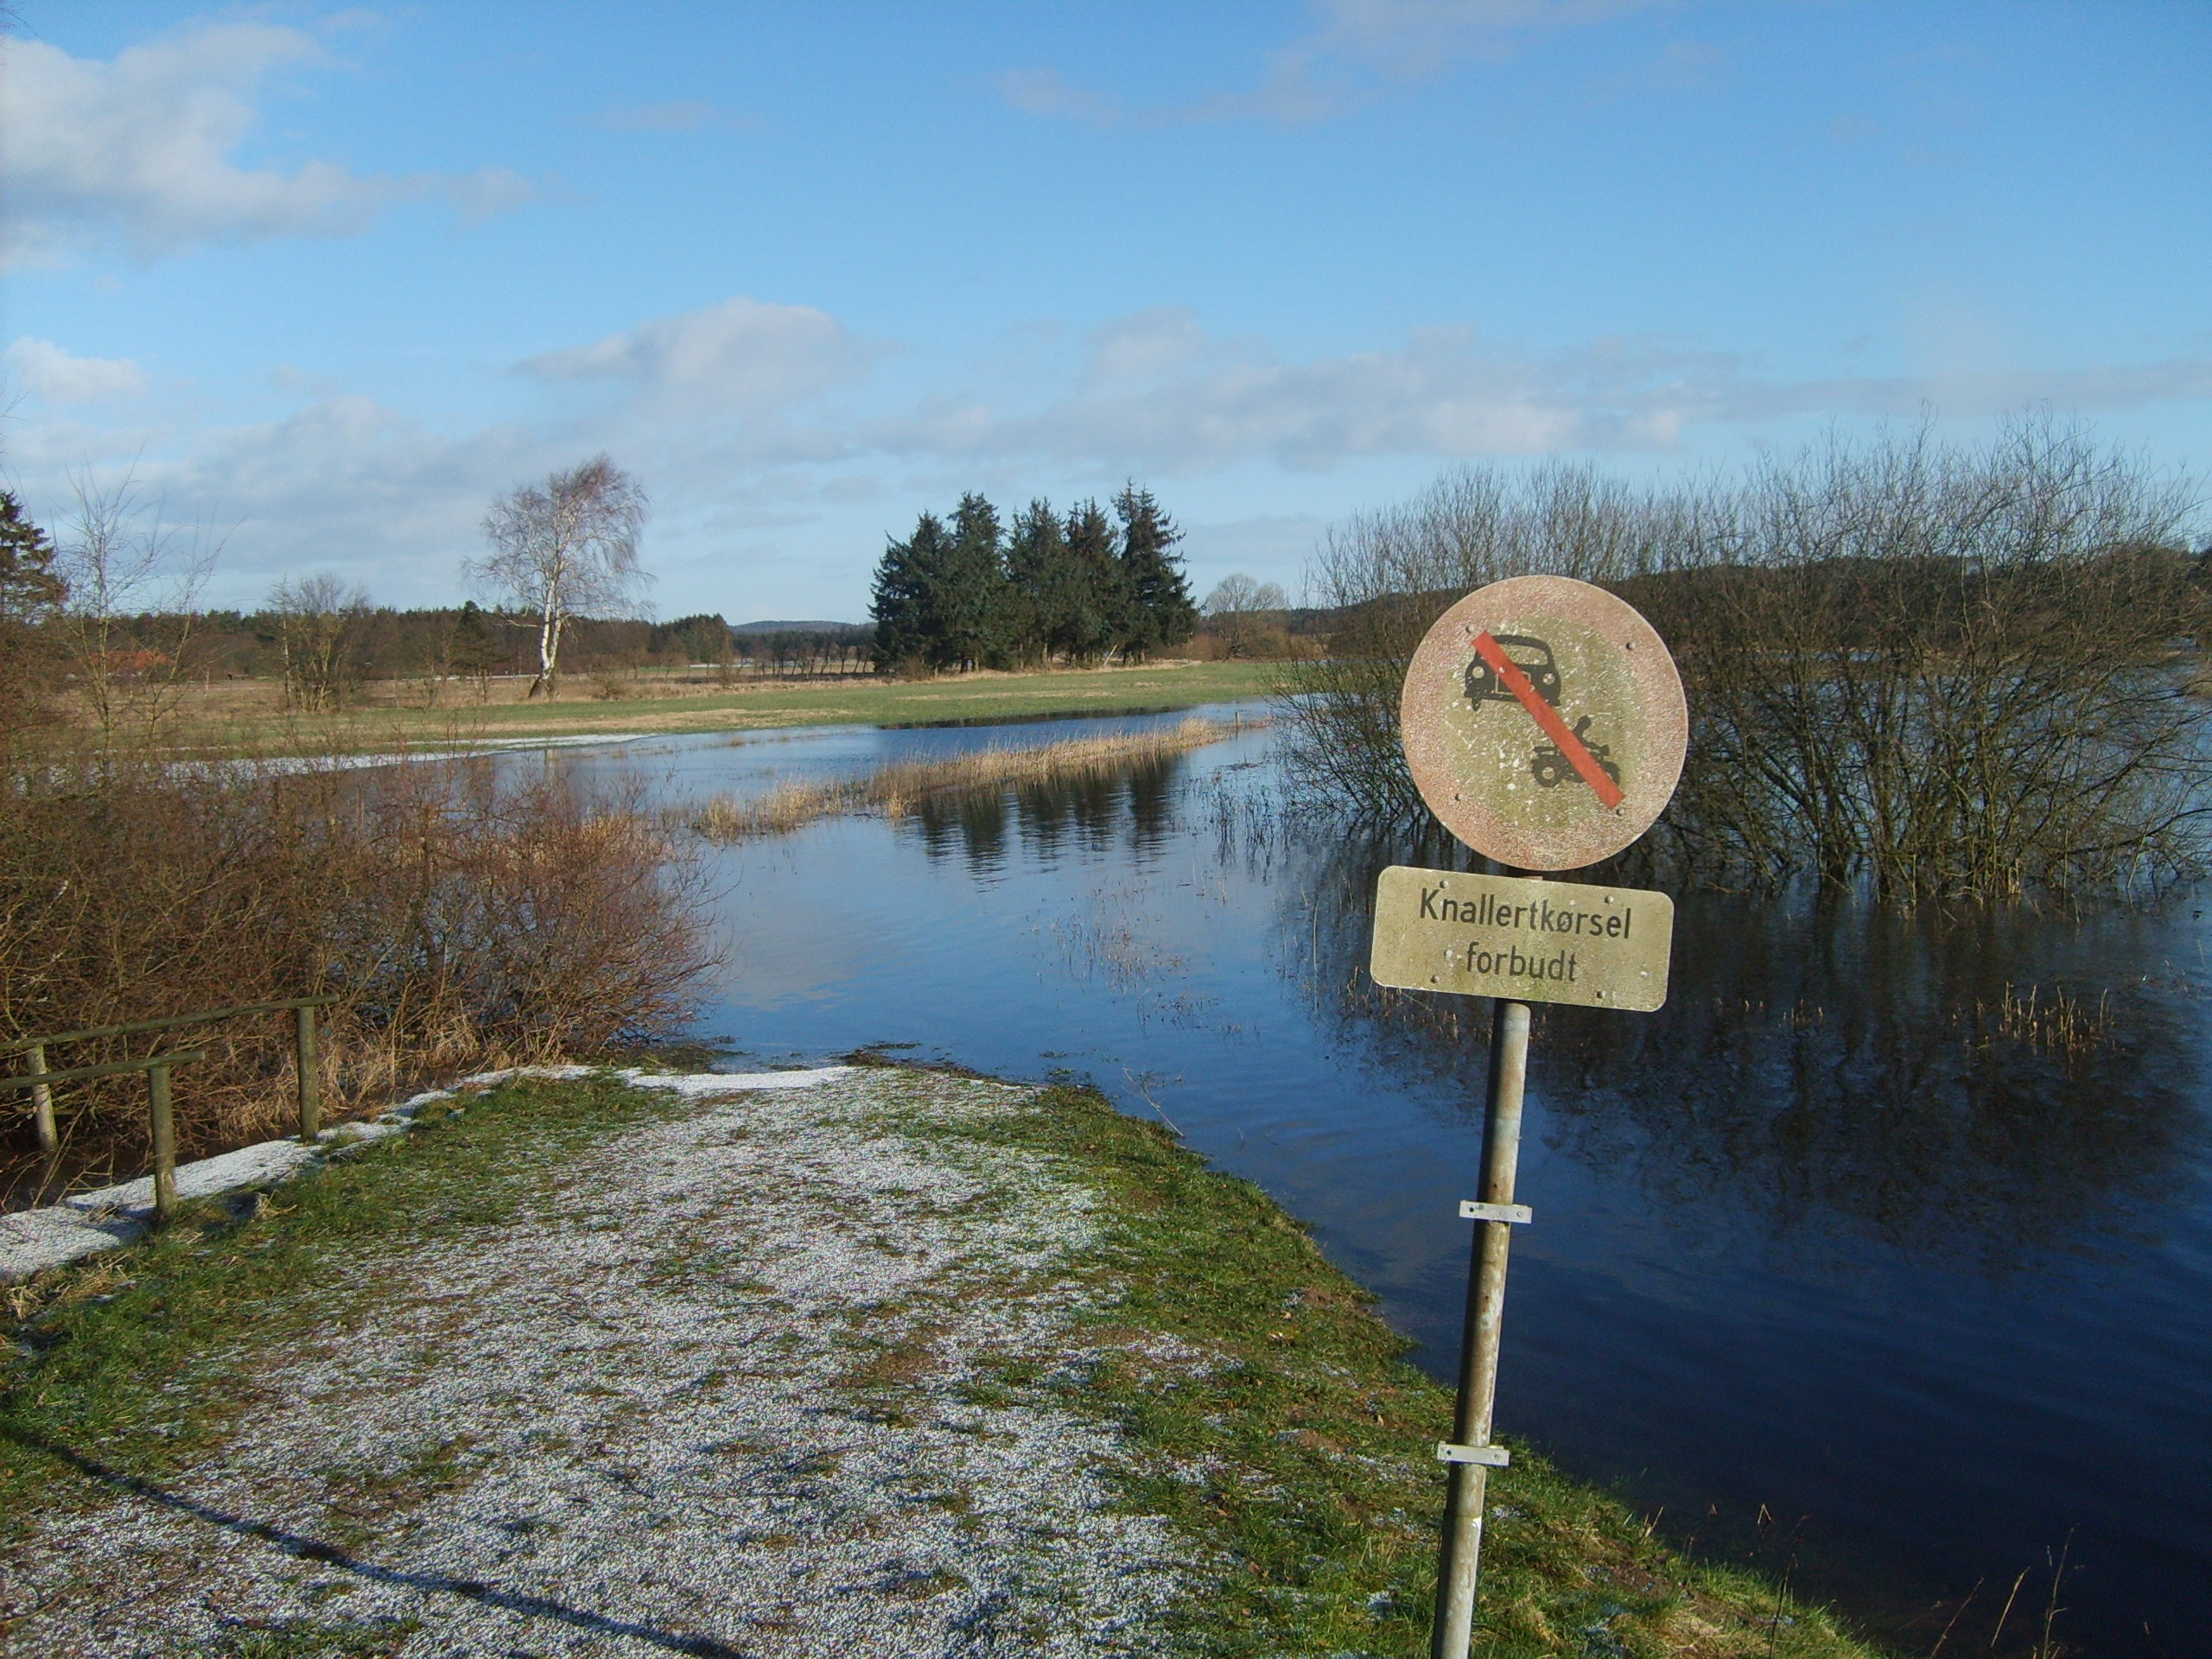
Synergier med andre vandkilder og fagområder
Sammenhæng mellem våde regnvandsbassiner og andre vandkilder
Skybrud og ekstremregn
Terrænnært grundvand?
Synergier med
Biodiversitet
Rekreative område
Vandressource?
Foto: NIRAS
Foto: NIRAS
Foto: NIRAS

Slide 14
Opsummering
Våde regnvandsbassiner (og vandhåndtering generelt) skal indtænkes tidligt i projekter – gerne allerede så det indgår som grundlag i kommuneplaner, spildevandsplaner og lokalplaner
Recipientvurderinger – kan vi komme af med vandet både kvantitativt og kvalitativt – bør indgå tidligt i planprocessen
Vandhåndteringsplaner er et stærkt værktøj der skaber et tværfagligt grundlag for, at placering af bassiner er mest hensigtmæssig
Tværfaglig koordinering mellem udvikler, myndighed og forsyning er afgørende for realiserbare projekter

